Slide 1
组会汇报
汇报人：章恺逸 汇报时间：2023/11/11

Slide 2
CONTENTS
1
进一步的确定方向
2
基础学习
基于静态分析的安卓恶意代码分析
上一次组会：编程语言和框架
这次增加：恶意代码分析
3
论文阅读
4
未来计划
研究论文

Slide 3
进一步的确定方向
基于静态分析的安卓恶意代码分析

Slide 4
基础学习
编程语言和框架
Python
及一些库
深度学习及框架
恶意代码
基于Pytorch
Android
特征收集
特征提取
特征处理
编程语言
基础知识

Slide 5
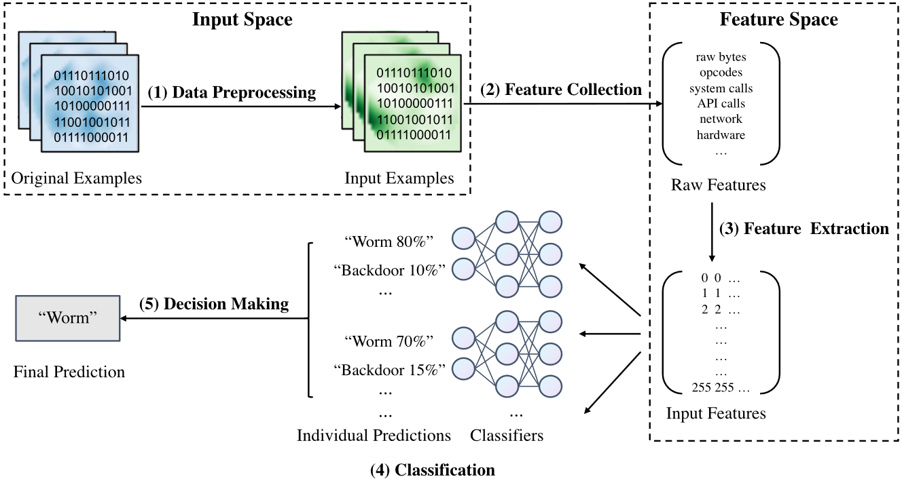
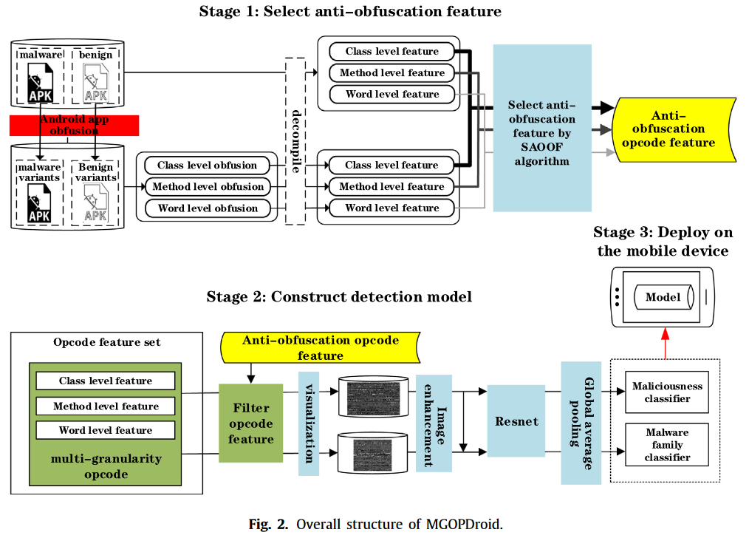
论文阅读
“Future Generation Computer Systems” （二区）
Android malware obfuscation variants detection method based on multi-granularity opcode features
MGOPDroid 系统主要由三个部分组成：
1、选择反混淆特征
2、构建检测模型
3、在移动设备上部署。
首先，基于Android应用的原始数据集和混淆变体数据集，MGOPDroid 会反编译应用并提取多粒度的操作码序列特征，并先对混淆技术进行分析。
然后，通过SAOOF算法从大量Android应用及其变体样本中选择反混淆特征，并生成相应的特征数据库。
接着，在选择特征后，使用特征可视化技术将操作码映射到对应的灰度图像。
最后，我们使用图像分类模型中的一些常见技术来处理灰度图像，包括图像增强和全局平均池化。

Slide 6
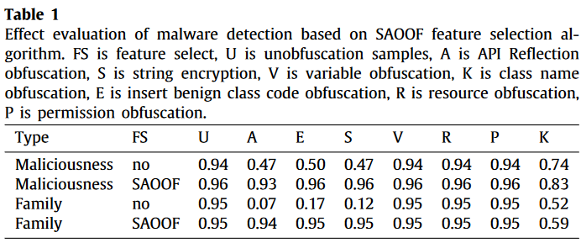
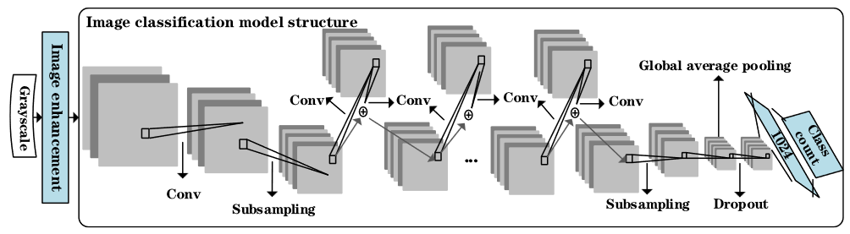
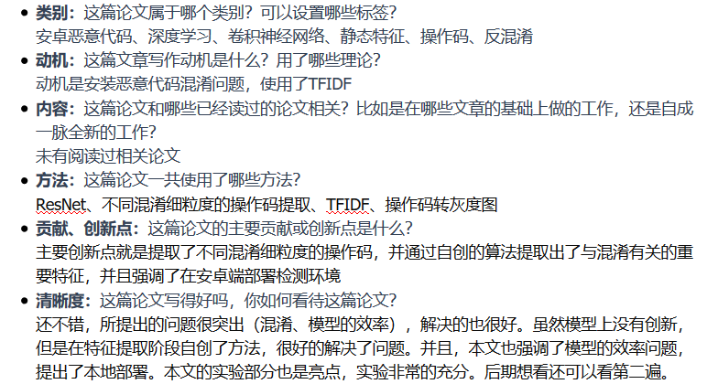
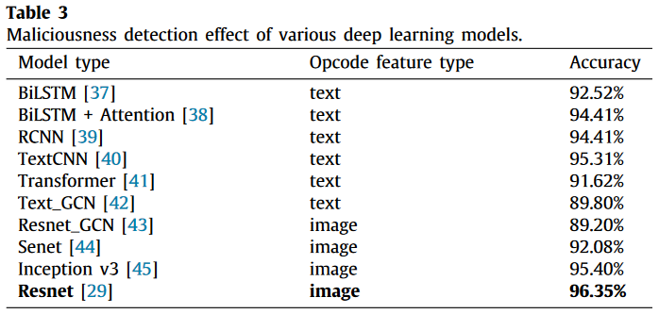
论文阅读
“Future Generation Computer Systems” （二区）
Android malware obfuscation variants detection method based on multi-granularity opcode features

Slide 7
未来计划
代码
基础

Slide 8
THANK YOU

